Slide 1
舞蹈风格迁移

Slide 2
风格定义：
在运动中：更多是运动的情感
在舞蹈中：更多是舞蹈的流派
风格迁移：Gram Matrix、AdaIN、CycleGAN
风格表示：位置、运动速度、运动方向

Slide 3
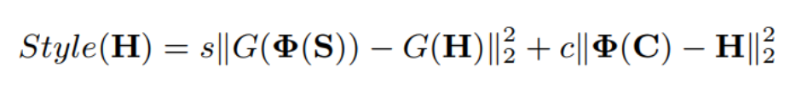
A Deep Learning Framework for Character Motion Synthesis and Editing
-2016.7
内容：运动风格（angry、childlike、depressed等）从一个clipA转移动另一个clipB,并且ClipB的运动内容不变
实现方法：Gram Matrix,隐空间中做风格迁移
风格表示：编码器提取
做style transfer的时候，对于给定的style动画
和content动画 ，是从一个白噪声特征开始，计算该特征与style图的Gram Matrix距离，与content图则直接计算距离，对该距离做优化，从而生成包含各自style和content的动画。

Slide 4
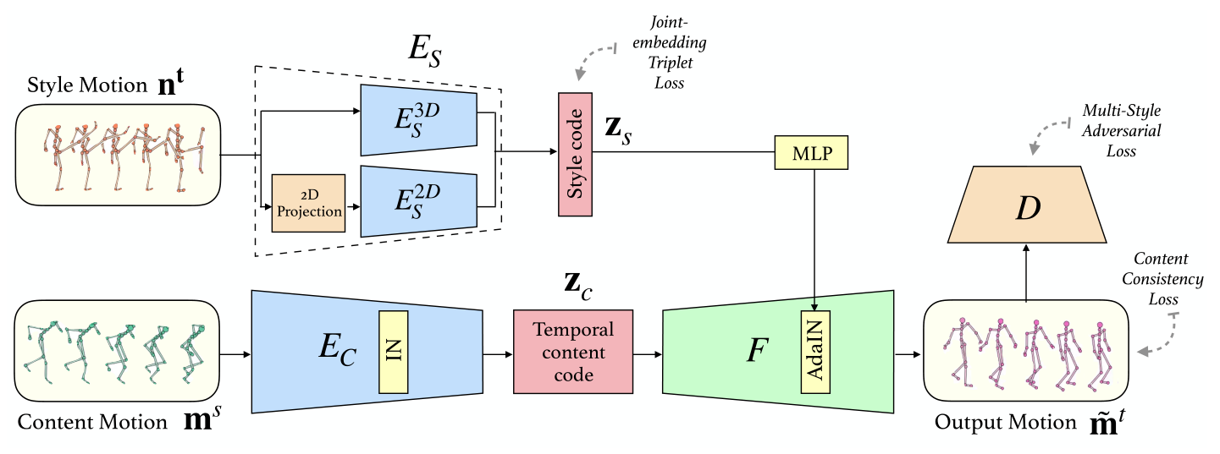
Unpaired Motion Style Transfer from Video to Animation
-2020.8
内容：运动风格（angry、childlike、depressed等）从一个clipA转移动另一个clipB,并且ClipB的运动内容不变
实现方法：VQVAE、AdaIN
风格表示：相对运动 运动风格是不受时间变化的，且骨骼的位置变化能很好的表示风格
数据预处理
动捕3d数据
随机相机视角、缩放
2d投影数据

Slide 5
Unpaired Motion Style Transfer from Video to Animation
-2020.8
内容输入：[旋转特征，时间]
内容编码器：1D卷积，提取与时间相关的内容特征，使用IN，剥离风格特征（风格与时间无关

Slide 6
Unpaired Motion Style Transfer from Video to Animation
-2020.8
风格输入：3d:[位置特征，时间] 2d:[视角，位置特征，时间]
风格编码器：论文中说3d,2d一起送进去，然后计算平均的style特征。实际代码中作者用的是偶数次3d,奇数次2d交叉进行

Slide 7
Unpaired Motion Style Transfer from Video to Animation
-2020.8
解码器：具有AdaIN的残差块组成，将风格编码和内容编码融合重新生成动作

Slide 8
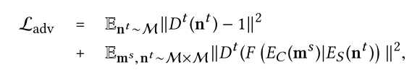
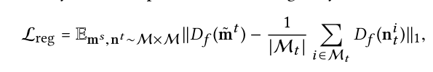

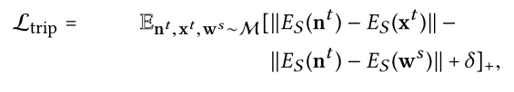
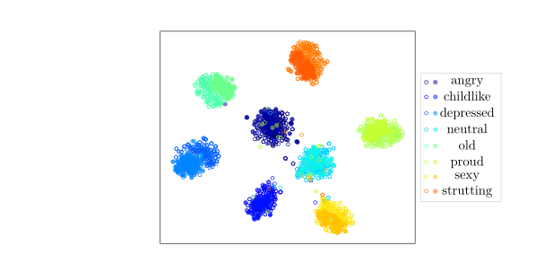

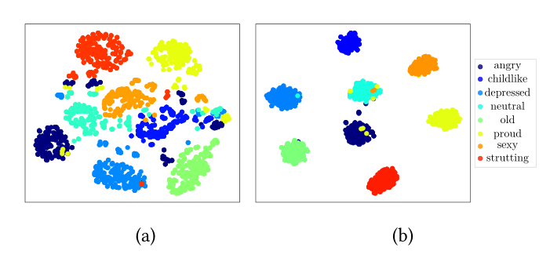
损失函数：对抗损失，重构损失，关节嵌入损失（3d投影到2d时风格差异带来的损失）、风格三元组损失、特征匹配损失（判别器）
风格三元组损失以更好的在隐空间中聚类风格
关节嵌入损失以更好的聚类3d和2d风格输入

Slide 9
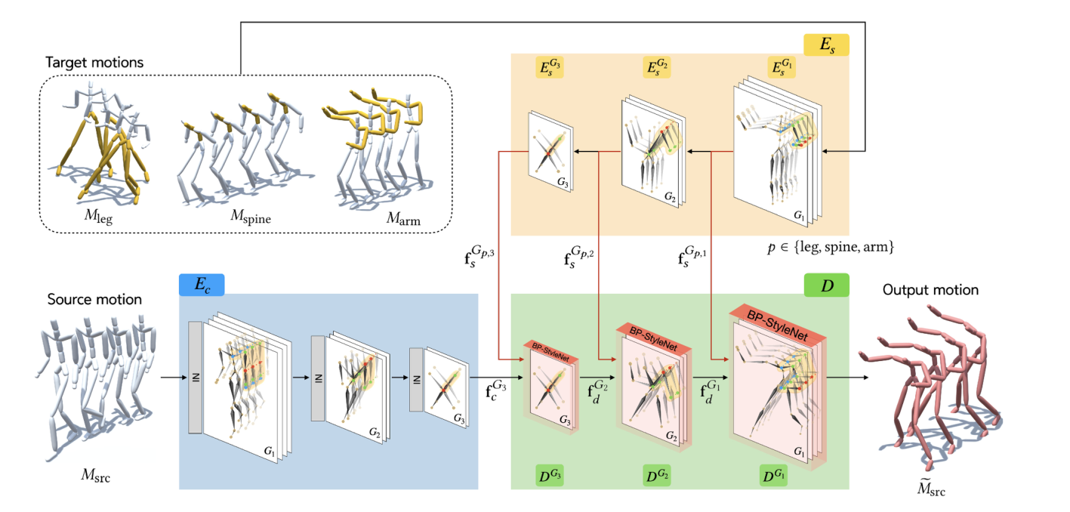
Motion Puzzle: Arbitrary Motion Style Transfer by Body Part
-2022.6
内容：运动风格从一个clipA转移动另一个clipB,并且ClipB的运动内容不变，并且转移的部位可自定义
实现方法：BPAdaIN、GCN
整体上和上一篇论文相似，不同在于是Body Part
skeleton数据是带有拓扑结构的数据,而之前的工作只做了时序上的卷积，而作者用图卷积，保留骨骼的拓扑结构
也更好提取运动风格

Slide 10
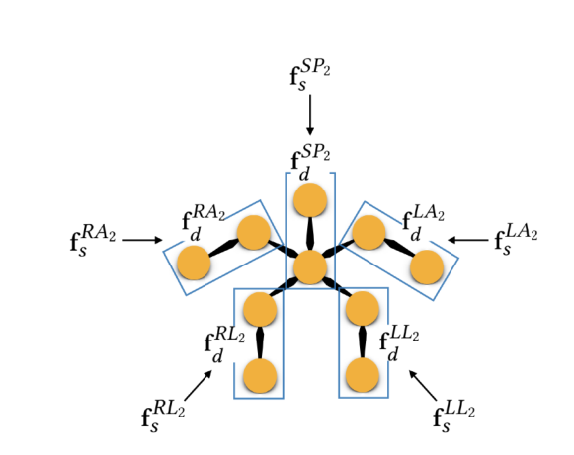
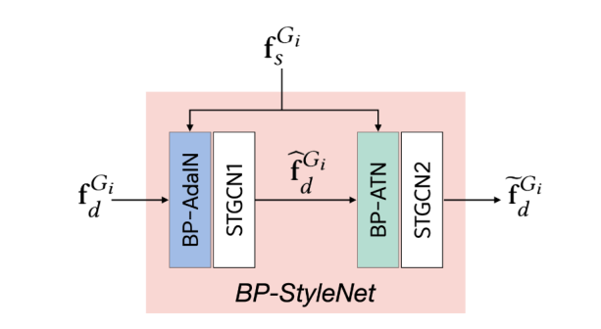
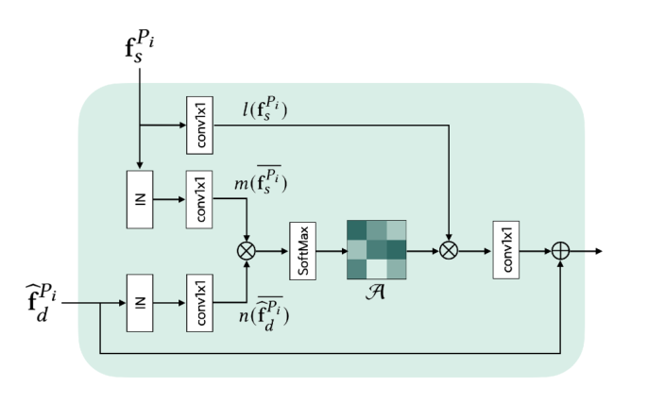
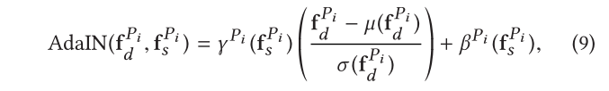
Motion Puzzle: Arbitrary Motion Style Transfer by Body Part
-2022.6
BPAdaIN
BPAtten
全局风格
局部风格

Slide 11
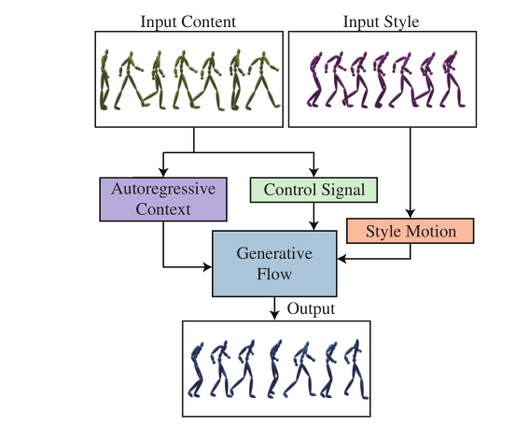
Autoregressive Stylized Motion Synthesis with Generative Flow
-2021.6
内容：运动风格（angry、childlike、depressed等）从一个clipA转移动另一个clipB,并且ClipB的运动内容不变
实现方法：Flow(推断)
并未对舞蹈风格进行建模表示，而是由Flow模型推断
给定输入风格的运动S，其潜在代码可以由可逆流有效地推断。然后，通过使用S的潜码、自回归上下文和C的控制信号来合成输出运动，将风格转移到输入内容运动C。

Slide 12
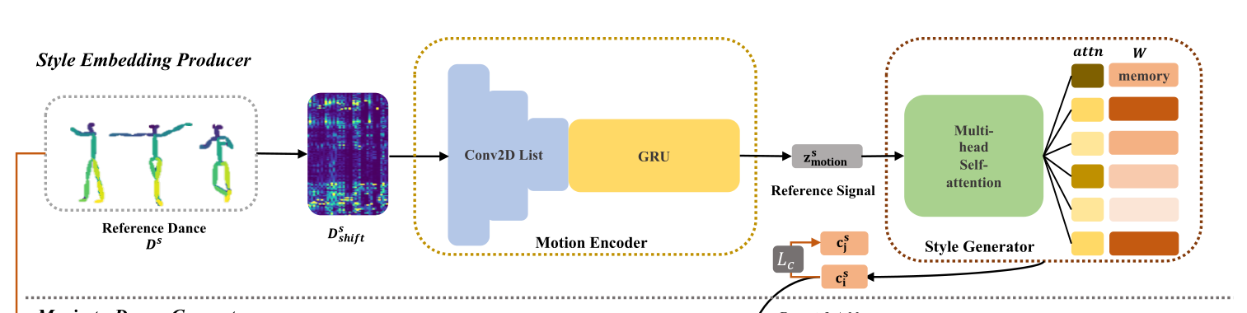


Dance Generation with Style Embedding: Learning and Transferring Latent
Representations of Dance Style
-2021.4
内容：对于同一段音乐输入，将hiphop转为ballet(不改变音乐)
移动速度、移动方向等，都是常用来表征舞蹈风格的
风格表示：风格嵌入表示为原型模式的线性组合。原型模式是从真实舞蹈视频的整个语料库中学习的，并且这些原型模式的权重在它们的线性组合中的一个解指示了给定视频示例的特定舞蹈风格。
风格记忆的可学习矩阵W
训练时写入，
推理时读取
W的每行就是原型向量dw，任何给定的运动信号都可以表示为存储在W中的原型向量dw的线性组合
两个连续运动帧之间的一阶差作为动态运动特征
计算参考信号和原型向量之间的相似性，以根据给定信号与每个原型向量的接近程度，以原型向量的线性组合的形式表示给定信号。加权每个原型向量对于当前风格的贡献。这些原型向量的加权和，即风格嵌入。
由运动编码器获取运动参考信号

Slide 13
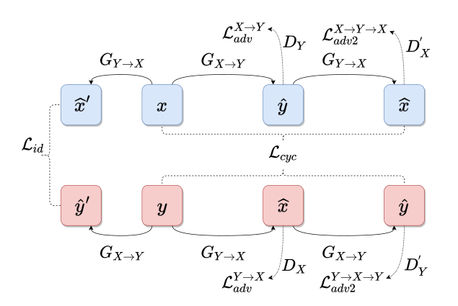
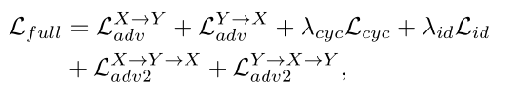
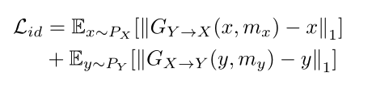

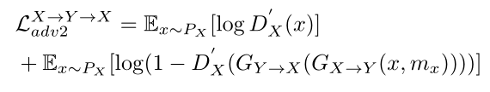
Dance Style Transfer with Cross-modal Transformer
-2023.4
内容：对于同一段音乐输入，将hiphop转为ballet(不改变音乐)
实现方法：CycleGAN
并未对舞蹈风格进行建模表示，而是直接二次生成转换
无法对未学习的风格转换
为了保证内容不变：

Slide 14
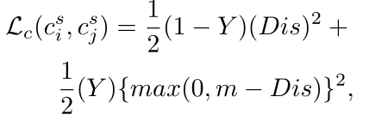
已有研究中的风格损失函数
1.风格三元组损失：
风格三元组损失以更好的在隐空间中聚类风格
2.关节嵌入损失
关节嵌入损失以更好的聚类3d和2d风格输入
3.风格对比损失
解决不同风格类别之间的混淆问题
4.循环一致性损失
风格迁移中的内容不变
5.基于Gram的风格损失

Slide 15
已有研究中的风格迁移指标
1.SRA：风格分类器来预测运动的风格标签的分类器来测量风格化集合上的SRA
2.使具有相同样式标签的成对测试动作在长度上一致，以评估SC （这个在舞蹈上不太现实）
3.MFD：使用真实舞蹈动作和生成的舞蹈动作之间的Fréchet距离。基于关节速度，加速度计算

Slide 16
在运动中：风格迁移更多是迁移运动的情感
舞蹈迁移：情感+流派
在舞蹈中：风格迁移更多是迁移舞蹈的流派
内容：基于上述论文，舞蹈的风格迁移更多是舞蹈流派的改变，尝试是改变表演的情感：不同情感状态对统一舞蹈的不同演绎
受MotionPuzzle和EDGE的启发，有没有可能比如左手跳的是芭蕾，右手是爵士，腿部动作又是国标舞？ 就舞蹈风格迁移还是迁移舞蹈流派，但可以指定不同部位的不同流派。并且加情感迁移也接入其中
预计实现方案：基于AdaIN,尤其是MotionPuzzle那篇，
至少图卷积提取动作风格是值得学习的，具体生成式方法还需确定。
对于舞蹈来说：Prototype Vector那篇也具有借鉴意义
如果要文本控制，可以引入TM2D，因为本身这一篇也是使用的
动作数据和舞蹈数据，正好也符合需求

Slide 17
工作计划：
6.18-6.29：相关数据集处理+基于MotionPuzzle实现舞蹈中的情感迁移,先简单粗暴的将dance数据集作为cotent,motions数据集作为style（MotionPuzzle本身就是不配对的）
本阶段尝试先用MotionPuzzle提供的开源动作数据集（打了风格标签）与AIST++一起训练，
拟实现效果：将动作中的情感迁移到舞蹈中：比如愤怒的poping、悲伤的芭蕾舞等
6.29-7.13：基于第一阶段工作的网络，接入流派迁移。但是数据集需要相应的舞蹈标签。不知道是基于AISTT++数据打标签，还是基于已有的数据。
本阶段拟加入实现舞蹈流派迁移：比如poping转ballet
7.13-7.27：对于上述迁移，结合MotionPuzzle的BPStyle、或者EDGE的Mask实现文本控制部分关节的风格（情感、动作）迁移
本阶段拟加入实现文本控制风格迁移

Slide 18
工作计划：
7.27-8.8：相关评价指标SRA、MFD以及已有开源的风格迁移网络（Unpaired Motion等）进行对比试验
本阶段拟实现效果：数据指标等对比
8.8-8.15:总结目前相关工作，准备结题答辩

